Slide 1


Android Cryptography
Esempi di crittografia in un’app Android
Emanuele Maso
Mobile Developer @Bitrock
Co-Founder @Togerod
Github @clarkstoro
Email emanuele.maso97@gmail.com

Slide 2
Cos’è la Crittografia?

Slide 3

La crittografia consiste nel trasformare l'informazione in un codice inaccessibile a chi non è autorizzato a leggerla.
Bruce Schneier

Slide 4
Quando si parla
di crittografia in Android?

Slide 5
Proteggere dati sensibili e/o privati dell’utente, comunicare con attori esterni all’app, prevenire degli attacchi
Notes:
Salvare dati sensibili utente in db locali o datastore (fintech, domotica, etc), comunicazione con altri client (macchinario)

Slide 6
Qualche concetto base

Slide 7
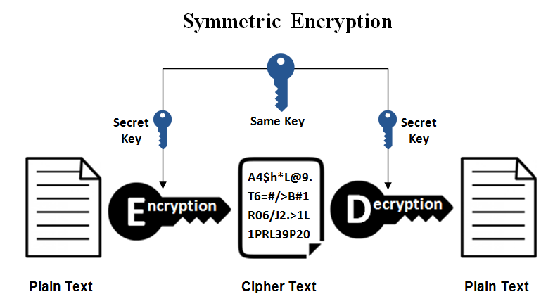
Algoritmi a chiave simmetrica

Slide 8
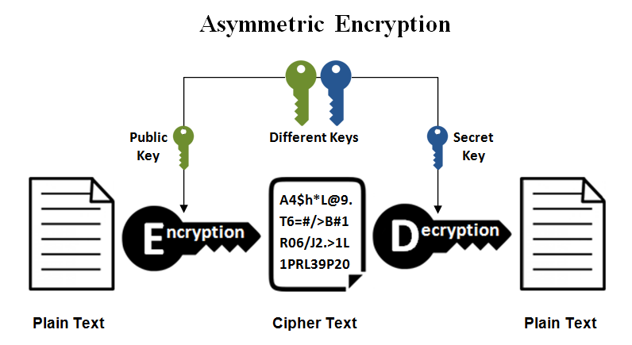
Algoritmi a chiave asimmetrica

Slide 9
Non esistono già le
Encrypted Shared Preferences?

Slide 10
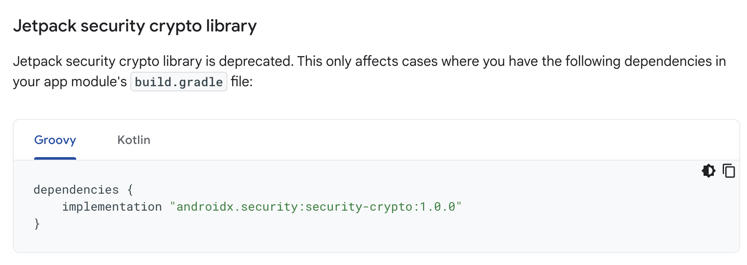
Source: https://developer.android.com/privacy-and-security/cryptography#jetpack_security_crypto_library

Slide 11
Demo

Slide 12


Android KeyStore
Android KeyStore è un componente crittografico di Android che fornisce un archivio sicuro per la gestione di chiavi crittografiche. È stato introdotto per fornire un ambiente sicuro in cui le applicazioni possono generare, immagazzinare e recuperare chiavi crittografiche senza dover esporre le chiavi direttamente al sistema operativo o ad altre applicazioni.
Il KeyStore di Android è progettato principalmente per la gestione di coppie di chiavi crittografiche, come chiavi asimmetriche (chiavi pubbliche e private) o chiavi simmetriche.
Protezione delle chiavi: il KeyStore fornisce un ambiente sicuro per la gestione delle chiavi. Le chiavi generate all'interno del KeyStore sono protette da attacchi esterni e non possono essere facilmente estratte da un dispositivo senza autorizzazione.
Integrazione e Crittografia su hardware di sicurezza: su alcuni dispositivi Android, il KeyStore e le sue operazioni possono essere implementati utilizzando hardware di sicurezza, come il modulo di sicurezza Trusted Execution Environment (TEE) e il Secure Element (SE). Ciò migliora ulteriormente la sicurezza delle chiavi, rendendo più difficile l'accesso non autorizzato.
Separazione tra le applicazioni: il KeyStore offre la possibilità di separare le chiavi tra diverse applicazioni. Ciò significa che una chiave generata da un'applicazione non è direttamente accessibile da un'altra applicazione. Questa separazione contribuisce a mantenere la sicurezza dei dati tra le diverse componenti del sistema.

Slide 13
Key Generation
È possibile generare e salvare una nuova chiave nel KeyStore tramite le API dedicate. Esse offrono la possibilità di scegliere algoritmo, block mode e padding in base alle esigenze specifiche dell'applicazione e alla sicurezza richiesta.
In fase di generazione chiave è possibile impostare delle configurazioni sulla validità della chiave stessa e configurare delle sicurezze aggiuntive. Un esempio è la richiesta di Autenticazione utente tramite sistemi di blocco impostati nell’OS (biometria, pin, ect.).
Algoritmo: supporto ai principali algoritmi per cifratura di chiavi simmetriche e asimmetriche come AES, RSA, etc.
Block Mode: supporto ai più famosi block mode come ECB (Electronic Codebook), CBC (Cipher Block Chaining), CTR (Counter), GCM (Galois/Counter Mode). Nell’esempio proposto vedremo come utilizzare CBC e GCM.
Padding: sulla base del block mode scelto viene scelto il padding. Per CBC useremo PKCS7 e per GCM imposteremo l’assenza di padding.
Biometria: attraverso i metodi setUserAuthenticationRequired(true) e setInvalidateByometricEnrollment(false) è possibile configurare lo step di sicurezza aggiuntivo sulla chiave generata. Il secondo metodo è fondamentale, una configurazione errata potrebbe invalidare la chiave e provocare bug insidiosi ed effetti indesiderati all’utente dell’app.

Slide 14
Cipher
In crittografia, un Cipher è un algoritmo che viene utilizzato per cifrare e/o decifrare dati. La cifratura è il processo di trasformazione dei dati in modo che siano illeggibili a meno che non si disponga di una chiave segreta, mentre la decifratura è il processo inverso, ovvero il ripristino dei dati originali dalla loro forma cifrata utilizzando la chiave appropriata.
Prima di utilizzare il Cipher per operazioni di crittografia o decrittografia, è necessario crearne un’istanza utilizzando l’algoritmo scelto (es. “AES/GCM/NoPadding”) e inizializzarlo con la chiave corretta (recuperata o generata da AndroidKeyStore). L'inizializzazione avviene con il metodo init del Cipher, specificando la modalità di operazione (crittografia o decrittografia) e la chiave.
Initialization Vector
In fase di generazione del Cipher di Decryption in base all’algoritmo potrebbe essere necessario utilizzare Initialization Vector (IV). Esso è un vettore di dati casuale che viene sfruttato insieme alla chiave per migliorare la sicurezza degli algoritmi di crittografia a blocchi, come AES (Advanced Encryption Standard) in modalità CBC o GCM.
Esso va estratto dal Cipher in fase di Encryption e può essere salvato in chiaro e spesso è necessario farlo, poiché IV è parte integrante del processo di Decryption e deve essere disponibile durante questa fase.
Per evitare potenziali attacchi noti è importante utilizzare un nuovo IV per ogni operazione, Cipher di Android con il metodo init si occupa per noi di generare un nuovo IV.

Slide 15
AES - Encryption / Decryption
Le operazioni di Encryption e Decryption vengono eseguite partendo dal Cipher con operation mode corretta e chiamando il metodo doFinal.
Nell’esempio proposto, dopo aver recuperato il Cipher e aver crittografato il PlainText, vengono calcolati il Base64 di IV e CipherText separatamente. Il risultato finale, composto da IV + CipherText, viene ritornato in due modi diversi:
Append Mode: il risultato è una stringa composta da IV e CipherText. Utilizza un semplice separatore (es. “|||”) per delimitare i due dati.
ByteArray Mode: crea un ByteArray composto in sequenza da: spazio occupato da IV, IV, spazio occupato da CipherText, e CipherText.
In fase di Decryption vengono recuperate le due informazioni salvate in base al metodo utilizzato: cercando il separatore o leggendo il ByteArray. Il risultato è la rappresentazione di IV e CipherText entrambi in Base64, pronti per essere decodificati.
Attraverso IV è possibile ora richiedere il Cipher di Decryption e invocare il metodo doFinal per ottenere il PlainText di partenza.

Slide 16
RSA - Encryption / Decryption
Le operazioni di Encryption e Decryption vengono eseguite partendo dal Cipher con operation mode corretta e chiamando il metodo doFinal.
Nell’esempio proposto, dopo aver recuperato il Cipher e aver crittografato il PlainText, viene calcolato il Base64 del CipherText e viene ritornato il risultato.
In un utilizzo reale la fase di Encryption richiede la Public Key del destinatario dei dati cifrati, viene creato quindi un metodo che data una stringa Base64 di una chiave pubblica si occupa di ritornare l’oggetto Public Key da utilizzare in fase di Encryption.
In fase di Decryption il CipherText ricevuto dovrebbe essere un Base64 del dato cifrato con la chiave pubblica del nostro utente. Viene quindi recuperata la chiave privata personale generata inizialmente per condividere la chiave pubblica.
Dopo aver ottenuto il Cipher di Decryption è possibile invocare il metodo doFinal per ottenere il PlainText inviato.

Slide 18
Recap
Concetti base: chiave simmetrica vs asimmetrica
Demo Project
AndroidKeyStore e hardware di sicurezza dedicato
Key Generation simmetriche e asimmetriche: algoritmi, block modes, paddings, biometric configs
Cipher e Initialization Vector
Encryption / Decryption:
AES e RSA
Salvare Initialization Vector (IV)
Esempio di Storage
Chiavi con autenticazione

Slide 19
Per approfondire
Encryption simmetrica: https://en.wikipedia.org/wiki/Symmetric-key_algorithm
Encryption asimmetrica: https://en.wikipedia.org/wiki/Public-key_cryptography
AES/GCM: https://en.wikipedia.org/wiki/Galois/Counter_Mode
RSA: https://en.wikipedia.org/wiki/RSA_(cryptosystem)
Java Docs - Cipher: https://docs.oracle.com/javase%2F7%2Fdocs%2Fapi%2F%2F/javax/crypto/Cipher.html
Java Docs - Secure Random: https://docs.oracle.com/javase%2F7%2Fdocs%2Fapi%2F%2F/java/security/SecureRandom.html
Encrypted Shared Prefs deprecated: https://developer.android.com/privacy-and-security/cryptography#jetpack_security_crypto_library
Issue Encrypted Shared Prefs: https://issuetracker.google.com/issues/167977579?pli=1

Slide 20

Github Repo Demo
https://github.com/ClarkStoro/AndroidEncryptionExamples

Slide 21

Grazie!
Emanuele Maso
Mobile Developer @Bitrock
Co-Founder @Togerod
Github @clarkstoro
Email emanuele.maso97@gmail.com
Dimmi cosa ne pensi del talk!
Scan QR Code oppure https://forms.gle/EdhLcFUhJxX9hiBy8

